Slide 1
Профилактика дисграфии у детей старшего дошкольного возраста

Slide 2
Оптическая дисграфия связана с трудностью зрительного различения буквенных знаков.
В ее основе лежит несформированность зрительно-пространственных представлений в дошкольном возрасте.

Slide 3
Ошибки, характерные для оптической дисграфии:
ребенок не дописывает элементы букв;
добавляет лишние элементы;
неправильно располагает элементы букв в пространстве по отношению друг к другу;
- пишет зеркальное изображение букв.

Slide 4
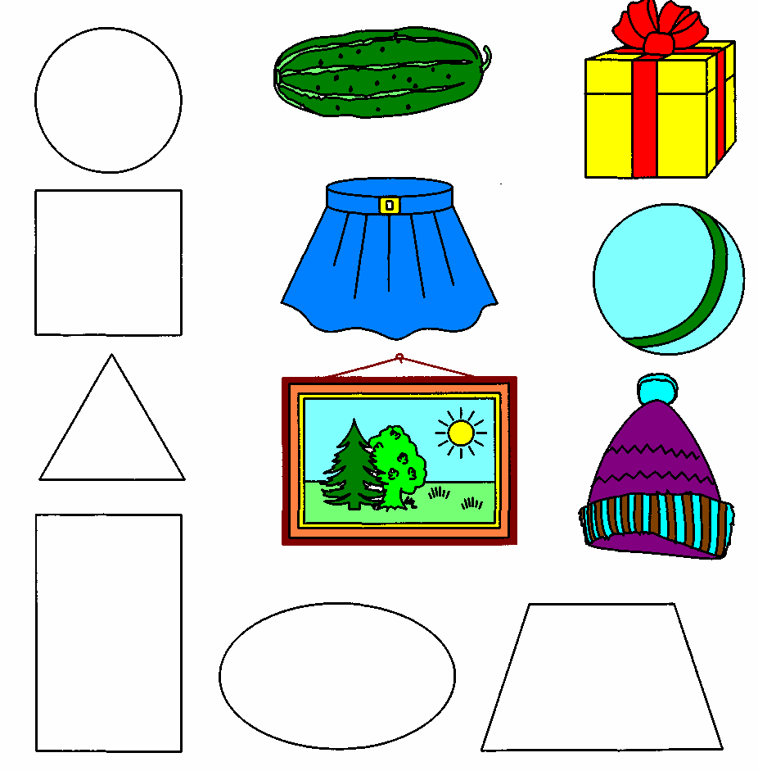
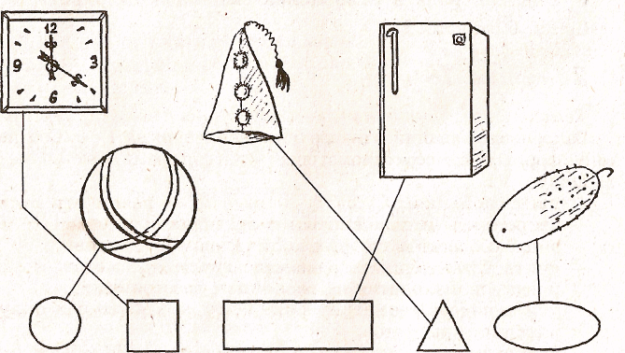
соотнести предметные картинки с геометрическими фигурами

Slide 5
узнай предмет по контуру

Slide 6
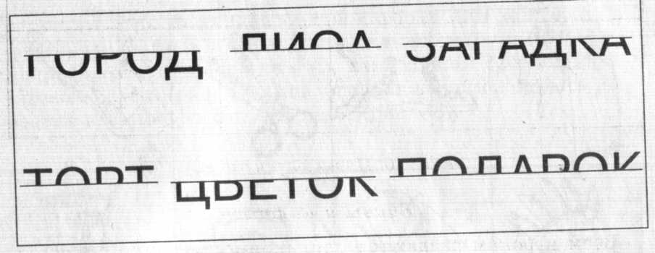
недорисованные предметы

Slide 7
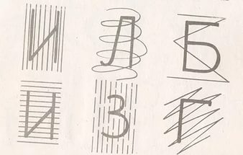
перечеркнутые изображения

Slide 9
Спасибо за внимание

